Slide 1
Контекст AI-агентов для тестирования
от хранения фактов к связыванию причин
Heisenbug 2026 · Никита Руленко

Slide 2
Проблема
Почему context window — не ответ

Slide 3
ПРОБЛЕМА
Тестов всегда больше чем production-кода
Miranda et al., 2025: test code = 1:1 – 1:3 от production code Mature backend: 50-55% кодовой базы — тесты

Slide 4
6 проблем контекста в тестировании
① Context window exhaustion — 500 тест-файлов не влезут в 128K tokens
② Context rot — 15 загруженных файлов = деградация генерации
③ Pattern drift — конвенции меняются: моки → testcontainers
④ Knowledge loss — почему тест написан так? Между сессиями теряется
⑤ Flaky test debugging — race conditions переоткрываются каждый раз
⑥ Test maintenance debt — UI меняется → десятки тестов ломаются
OAJAIML, Jan 2026: MECW значительно меньше заявленного · Lost in the Middle: LLM performance -20% для информации в середине контекста

Slide 5
ТЕЗИС
Увеличение context window не решит проблему
OAJAIML, 2026: "Large context windows degrade model performance. Agentic systems relying on large context will see cascading failures." Stephanie Jarmak, 2026: "Enterprise = 100B LOC. Context window = 200K max effective (The Hobbit)."

Slide 6
ТЕЗИС
Те, кто получает максимум от coding agents — те, у кого сильные тестовые практики
Addy Osmani, 2026: "An agent can 'fly' through a project with a good test suite as safety net. Without tests, the agent might blithely assume everything is fine."

Slide 7
Слой 1: MD файлы
Policy layer — конституция для агента

Slide 8
MD файлы: как это работает
AGENTS.md / .cursorrules / spec.md — статичные файлы в репозитории
Агент читает при старте каждой сессии
Содержит: test framework, команды запуска, конвенции, запреты
60K+ проектов используют AGENTS.md (Linux Foundation, 2026)
Version-controlled, zero cost, zero latency
✅ Мгновенный onboarding нового агента
✅ Понятно человеку — можно review-ить
❌ Статичен — не учится на ошибках
❌ Не масштабируется при 500+ тестах

Slide 9
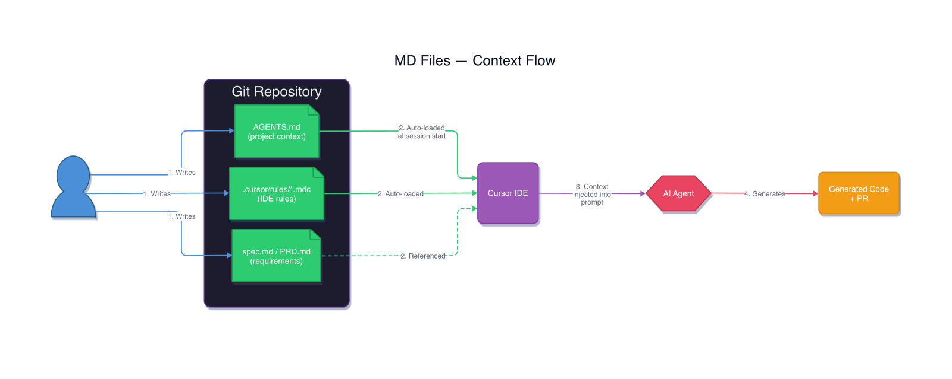
MD файлы — flow контекста
Однонаправленный поток: файл → prompt → агент

Slide 10
ТЕЗИС
MD файлы — конституция для агента. Но конституция не учится.
При росте до 500+ тестов — недостаточно. Augment Code, 2026: "rules not set to always apply were easy for the agent to miss"

Slide 11
Слой 2: GitHub Issues MCP
Coordination layer — кто что делает

Slide 12
GitHub Issues MCP: как это работает
CI failure → GitHub Issue → AI Agent (MCP) → fix → PR → close
Bidirectional audit trail: QA и AI в одном пространстве
GitHub Copilot Coding Agent: assign issue → 👀 → draft PR → comments
Free tier: 50 premium requests/month — достаточно для старта
✅ Full audit trail каждого бага
✅ Collaboration: комментарии, labels, assignees
✅ CI integration: auto-issue → auto-fix → auto-close
❌ Нет semantic memory — каждый баг с нуля
❌ Нет обобщения паттернов
GitHub Agentic Workflows, 2026: "60% of investigations lead to fixes within 24-48 hours"

Slide 13
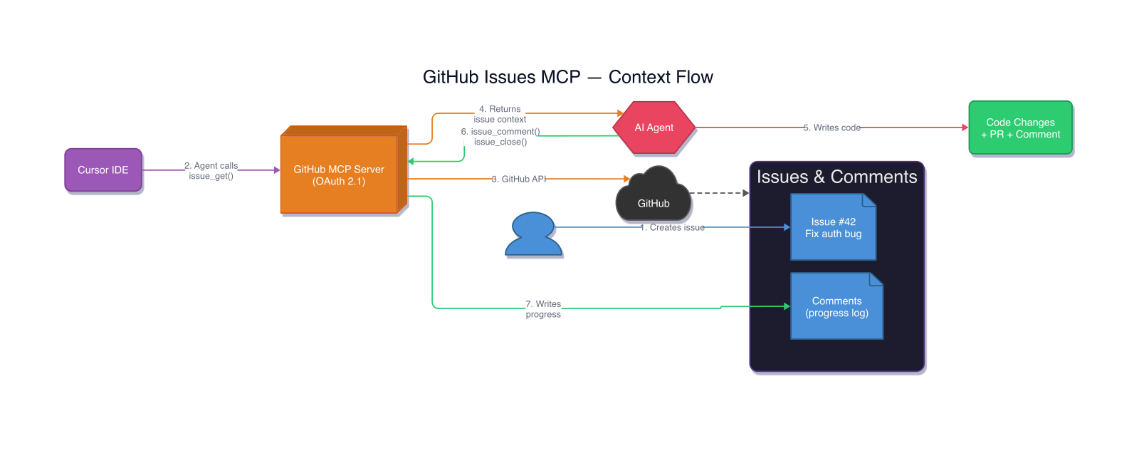
GitHub Issues MCP — flow контекста
Bidirectional: issue ↔ agent ↔ PR

Slide 14
ТЕЗИС
Issues — это workflow tool, не memory. Используйте для трекинга задач, не ожидайте что агент «помнит».

Slide 15
Слой 3: Mem0
Knowledge layer — production-ready AI-память

Slide 16
Mem0: как это работает
Агент ведёт беседу → Mem0 автоматически извлекает факты (LLM)
Факты хранятся как embeddings в vector DB + entity graph
При следующей сессии — semantic search по смыслу
A.U.D.N. цикл: ADD / UPDATE / DELETE / NOOP — LLM решает
47.8K GitHub stars, $24M funding, SOC 2 Type II
Интеграции: CrewAI, LangChain, AWS Agent SDK, Vercel AI
✅ Cross-session memory — агент помнит между сессиями
✅ Auto-extraction — не нужно вручную обновлять .md
✅ Cloud Free: 10K memories — достаточно для старта

Slide 17
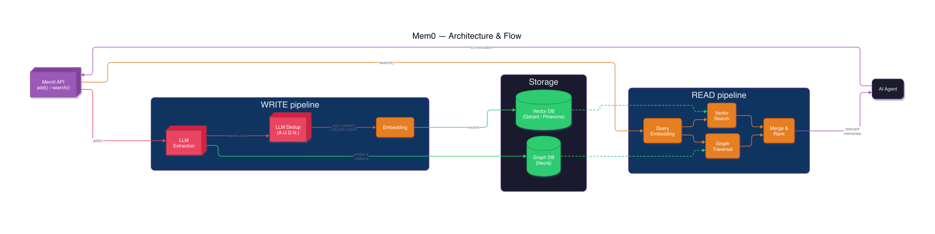
Mem0 — архитектура и flow
LLM extraction → Vector + Graph DB → Semantic retrieval

Slide 18
BENCHMARK
90% сокращение токенов 26% рост accuracy 91% снижение latency
Mem0 LOCOMO benchmark, 2025 vs full-context подход

Slide 19
ОГРАНИЧЕНИЕ
При противоречии Mem0 удаляет старый факт. История потеряна.
A.U.D.N. цикл: DELETE = старая memory удаляется навсегда. UPDATE = старое значение перезаписывается. Нет аудита: "что было до того, как LLM решил обновить?"

Slide 20
Mem0: Platform (Cloud) vs Open Source
Cloud (Managed)
Self-hosted (OSS)
⏱ 5 минут до первой memory
💰 Free: 10K memories
💰 Starter: $19/mo, Pro: $249/mo
✅ SOC 2, GDPR из коробки
✅ Auto-scaling, HA
✅ Webhooks, export, filters v2
❌ Данные на серверах Mem0 (US)
⏱ 15-30 мин → часы на настройку
💰 $0 + инфраструктура + LLM tokens
🔧 Vector DB + Graph DB + LLM = 3 сервиса
✅ Полный контроль над данными
✅ Любая юрисдикция
❌ Manual scaling, нет HA
❌ DevOps overhead

Slide 21
Слой 4: Helixir
Reasoning layer — proof of concept

Slide 22
КЛЮЧЕВОЙ ТЕЗИС
Хранение фактов ≠ связывание фактов
Mem0 отвечает: «что мы знаем?» Каузальная память отвечает: «почему мы это знаем и к чему это ведёт?» Готового production-решения для связывания — нет.

Slide 23
Helixir: что он показывает
Первый каузальный фреймворк AI-памяти (proof of concept)
Каузальные цепочки: IMPLIES / BECAUSE / CONTRADICTS / SUPERSEDE
Онтология: 7 типов (skill, preference, goal, fact, opinion, experience, achievement)
FastThink: изолированный scratchpad — промежуточные мысли не в памяти
Temporal filtering: 4 режима (4ч / 30д / 90д / all)
Append-only graph: ничего не удаляется, полная история
⚠️ v0.1.1, 74 stars, 1 maintainer — это НЕ production
⚠️ LLM обязателен (как и Mem0) — extraction + dedup
⚠️ Нет benchmarks, нет production case studies

Slide 24
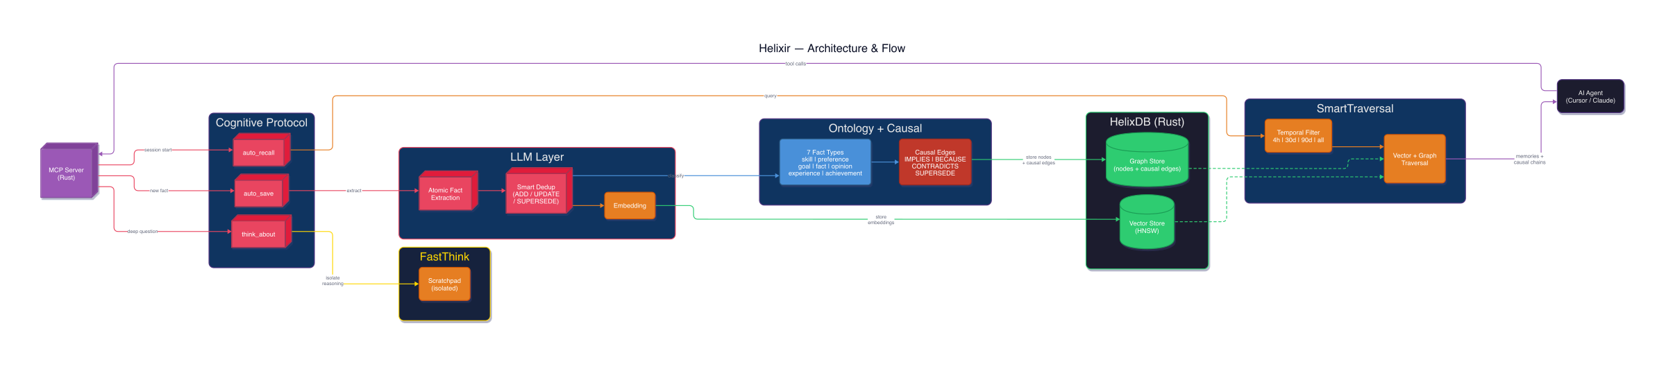
Helixir — архитектура и flow
LLM extraction → Causal graph (HelixDB) → SmartTraversal

Slide 25
Mem0 vs Helixir: при противоречии
Mem0: DELETE/UPDATE
Helixir: SUPERSEDE
Тест падал по 3 причинам:
Jan: timeout
Feb: race condition → UPDATE → timeout удалён
Mar: cookie settings → UPDATE → race удалён
В памяти: только «cookie settings»
История timeout и race condition — потеряна
При 4-м падении: агент не знает
о предыдущих причинах
Тест падал по 3 причинам:
Jan: timeout (fact)
Feb: race condition → SUPERSEDE → timeout
Mar: cookie settings → SUPERSEDE → race
В памяти: ВСЕ 3 причины + цепочка
timeout → race → cookie (эволюция)
При 4-м падении: агент проверяет
все 3 предыдущие причины

Slide 26
ПОЗИЦИОНИРОВАНИЕ
Helixir — первый пробный шар. Proof of concept, не продукт.
1 maintainer — это несерьёзно для production зависимости. Но это направление, в которое может прийти AI-память. Сегодня мы храним факты. Завтра будем хранить связи между фактами.

Slide 27
Сравнение
4 слоя, а не 4 альтернативы

Slide 28
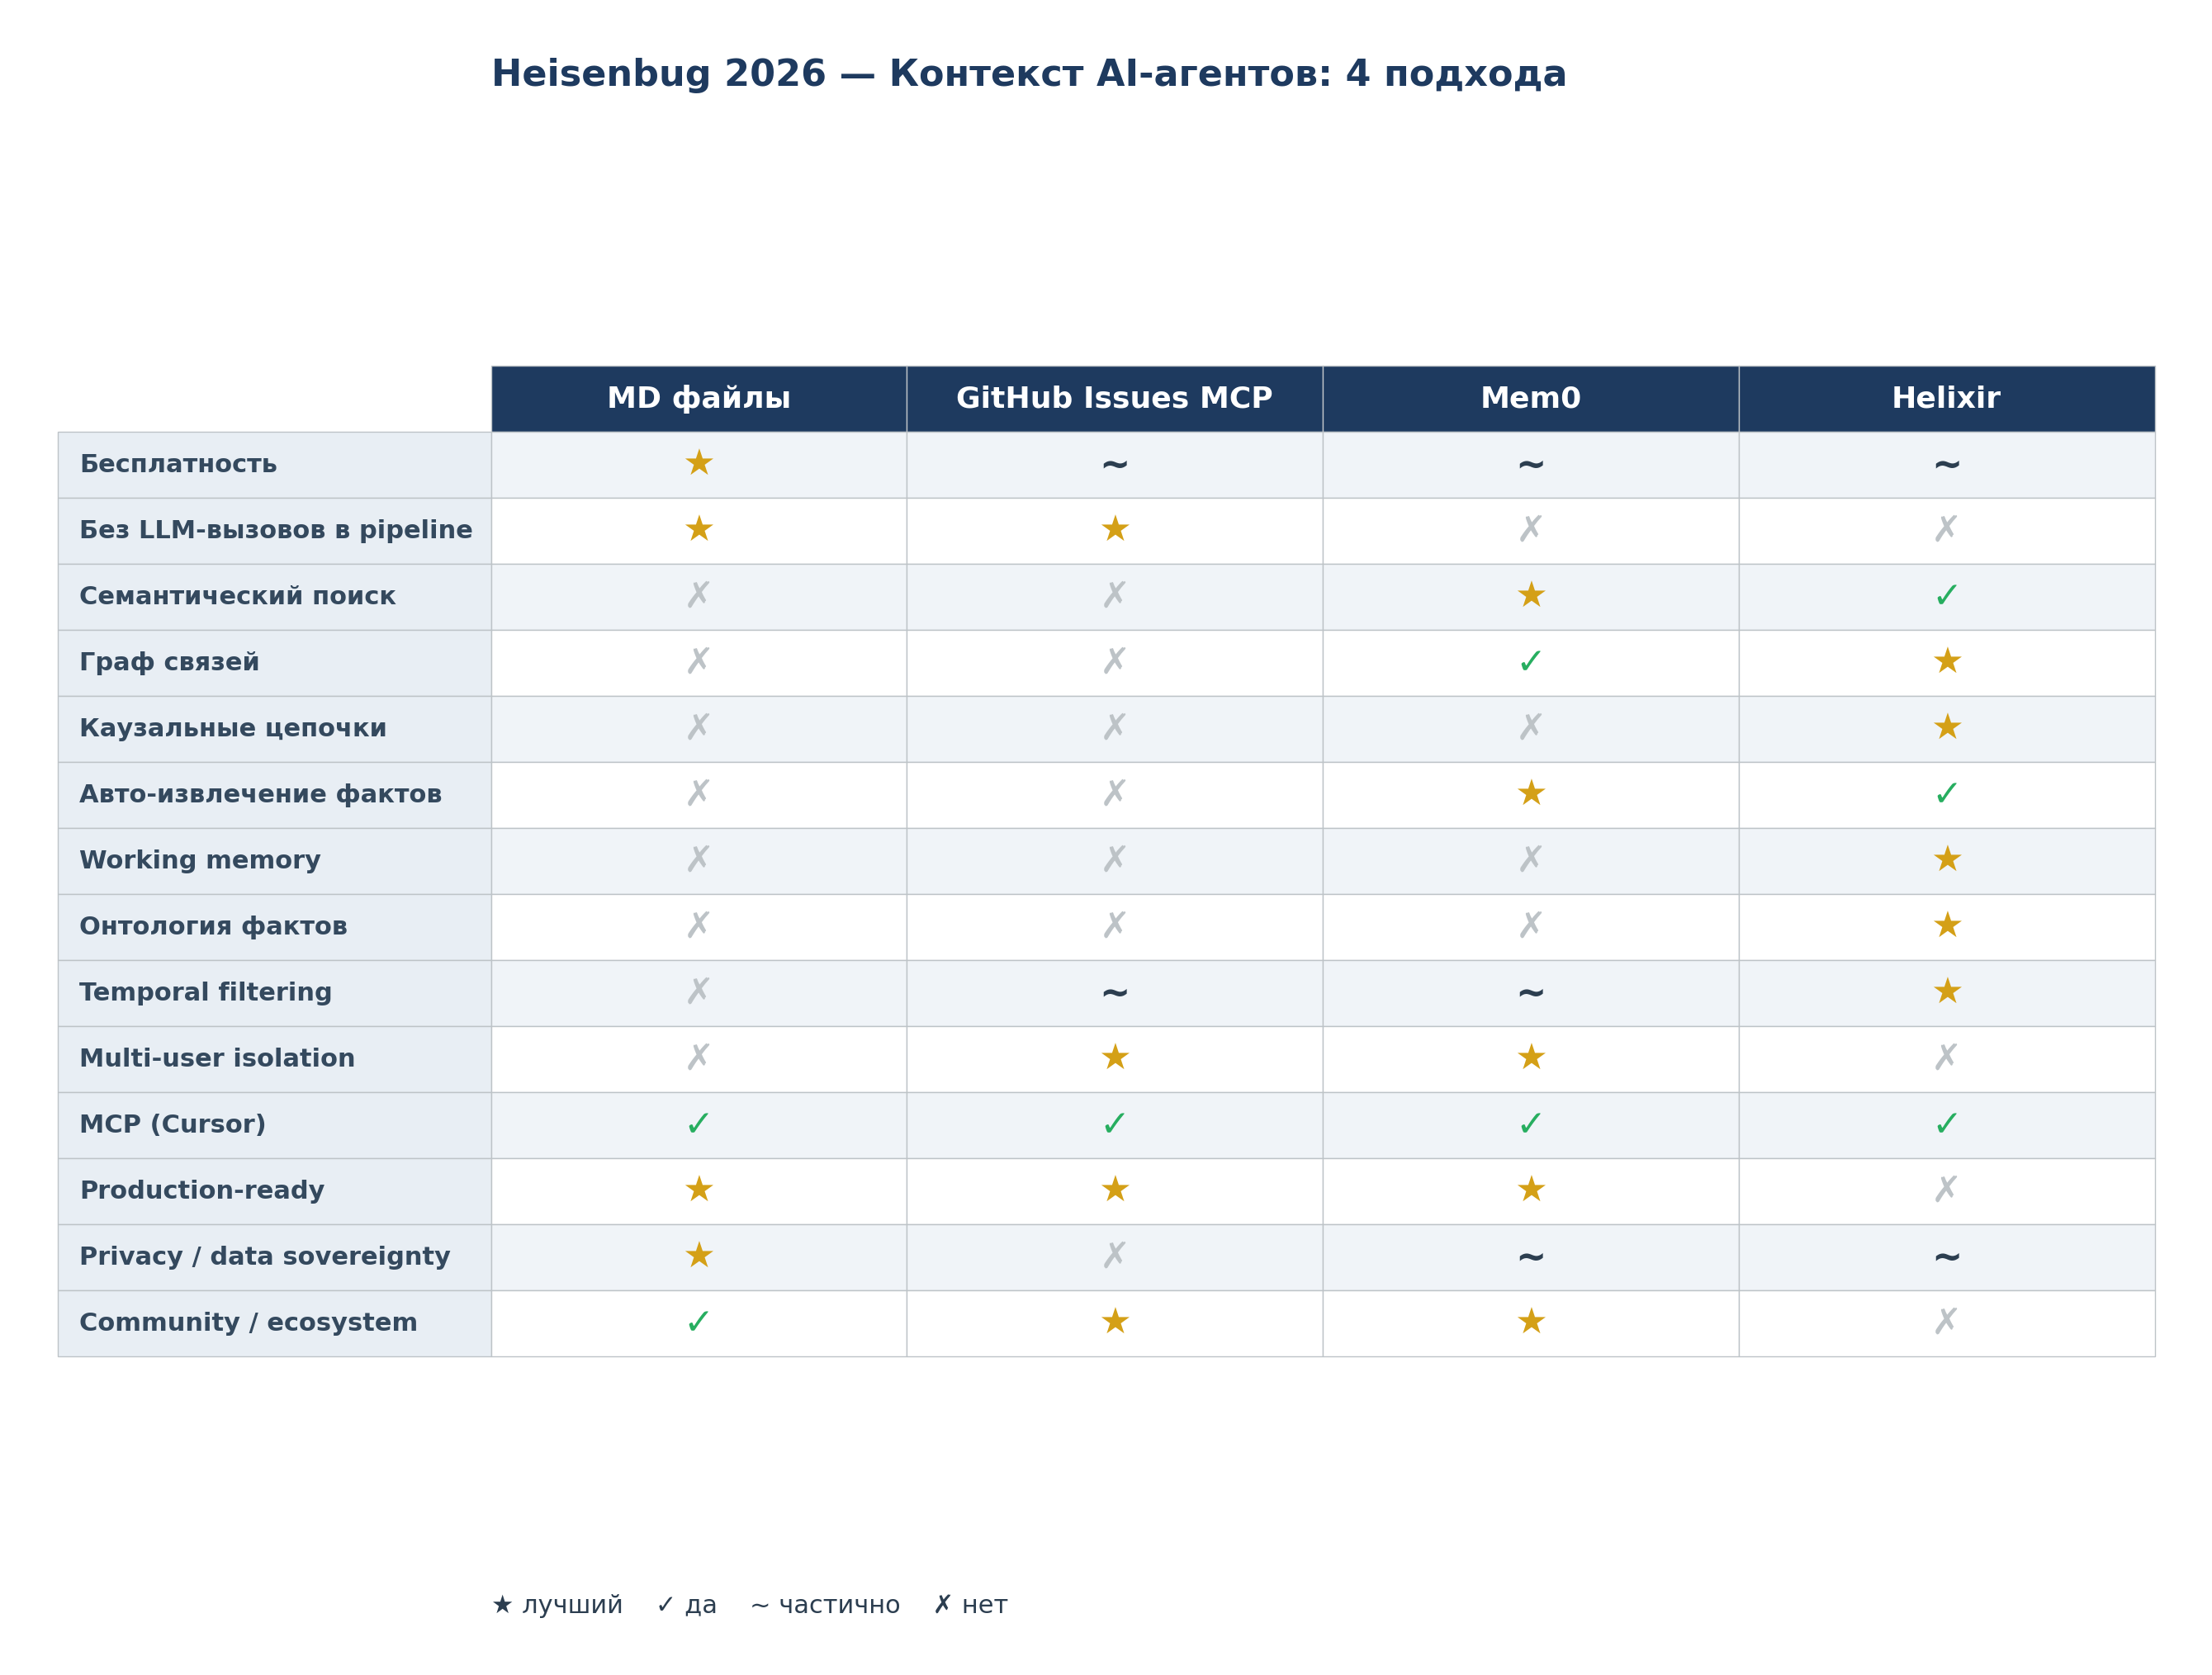
Сравнительная таблица: 4 подхода
✓ = есть ✗ = нет ★ = лучший в критерии ~ = частично

Slide 29
ГЛАВНАЯ МЫСЛЬ
Четыре слоя, а не четыре альтернативы
MD (policy) → Issues (coordination) → Mem0 (knowledge) → каузальная память (reasoning) Не «выберите один», а «добавляйте следующий по мере роста боли»

Slide 30
Сценарии
Как это работает на практике

Slide 31
Сценарий: Flaky тест падает в CI
MD файлы: в AGENTS.md может быть «check for race conditions first»
→ Общая рекомендация, не конкретная
GitHub Issues: CI failure → issue → agent investigates → PR
→ Audit trail есть, но каждый раз с нуля
Mem0: «в прошлый раз login test падал, фиксили увеличением timeout»
→ Помнит факт, но не причинно-следственную связь
Helixir: «Login test fails BECAUSE session race condition (3 раза).
Fix: add retry + увеличение timeout до 30s»
→ Каузальная цепочка: причина → следствие → решение

Slide 32
Сценарий: Эволюция тест-стратегии
MD файлы: обновляются вручную, могут отставать от реальности
GitHub Issues: нет механизма трекинга эволюции
Mem0: помнит текущие практики, но не связывает «было → стало»
→ «Используем Playwright» — а что было до этого?
Helixir: явная эволюция через SUPERSEDE
«Selenium» SUPERSEDE→ «Playwright»
«Mock DB» SUPERSEDE→ «Testcontainers»
→ Агент не предложит устаревший паттерн

Slide 33
Что делать в понедельник
3 из 4 слоёв — бесплатны и доступны сегодня

Slide 34
Начните в понедельник
① AGENTS.md с тестовыми конвенциями = 10 минут
pytest, структура, fixtures, запреты — агент сразу знает правила
② GitHub MCP в Cursor = 5 минут
CI failure → issue → agent → PR — audit trail из коробки
③ Mem0 Cloud Free = 5 минут
10K memories бесплатно — агент помнит между сессиями
④ Каузальная память = ?
Production-решения пока нет. Helixir — proof of concept.
Следите за развитием: graph memory + causal chains

Slide 35
ФИНАЛ
Это открытый вопрос. Доклад не закрывает тему — доклад открывает дискуссию.
Как должна выглядеть AI-память для тестирования через 2 года? Хранение фактов — решено (Mem0). Связывание фактов — открытая задача.

Slide 36
Спасибо!
Как должна выглядеть AI-память для тестирования через 2 года?
github.com/nikita-rulenko/helixir
Никита Руленко · Heisenbug 2026

